Slide 1

Правописание окончаний имён прилагательных мужского и среднего рода.

Slide 2

Девиз нашего урока:
Думать – интенсивно!
Работать – оперативно!
Если спорить – доказательно!
Всем - обязательно!

Slide 3
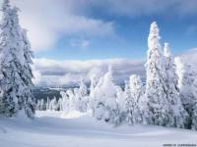
Подберите к слову зима однокоренные слова, разберите их по составу.
Кто, угадай-ка,
Седая хозяйка:
Тряхнёт перинки,
Над миром пушинки?

Slide 4
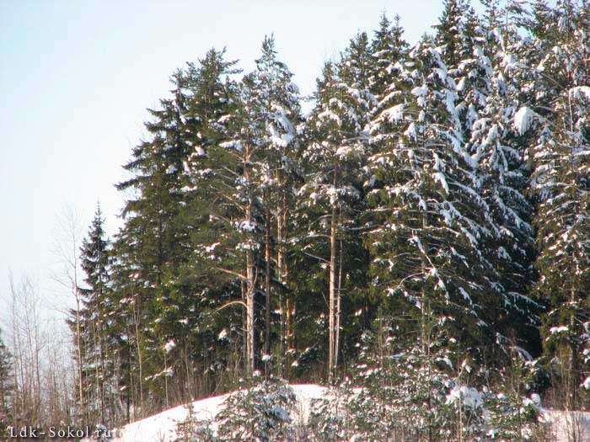
Чистописание
Сс сlс сн со ос ис
Сн. говик, с. сулька, л. сичка, сн. жинки
е
о
и
е

Slide 5
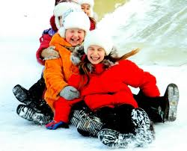
Словарная работа.
е
Игра «Горка»
ф.враль
д.кабрь
.нварь
кал.ндарь
мес.ц
пр.красный
сем.на
Выписать слова с непроверяемой безударной гласной е.

Slide 6
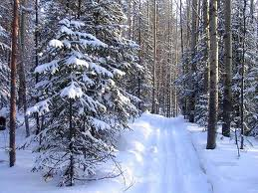

Проверь себя.
Февраль, декабрь,календарь, прекрасный,семена.

Slide 7
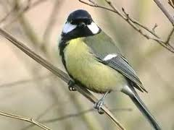
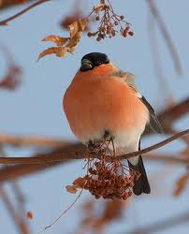
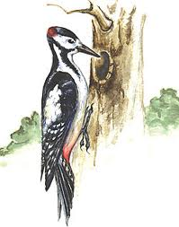
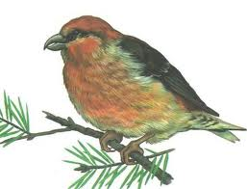
Кроссворд «Зимующие птицы»
ссылка №1
Ссылка 2
4
к
л
ё
с
т
1
н
2
д
я
т
е
л
г
3
с
и
н
и
ц
а
р
Он в своей лесной палате
Носит пёстренький халатик.
Он деревья лечит,
Постучит – и, легче.
-Ты откуда, ты откуда
Прилетел к нам, красногрудый?
-Облетел я всю Сибирь
И зовут меня …?
Спинкою зеленовата,
Животиком желтовата.
Чёрненькая шапочка
И полоска шарфика.
Кто там прыгает, шуршит,
Клювом шишки потрошит.
Голоском речистым, чистым
-Клё! клё! клё! -поёт со свистом.
ь

Slide 8
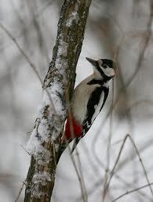
Списать, вставить пропущенные орфограммы. Объясните свой выбор.
Пёстр… дятел остр… клювом выколачивает с. мена из с. снов… шишки.
ый
ым
е
о
ой
Гиперссылка №1

Slide 9
Прочитать текст. Вставить подходящие по смыслу имена прилагательные.
Снегирь.
В … лесу на сосне сидит … снегирь. На голове у него … берет. На фоне … покрова птица выделяется … оперением.
Ссылка №2

Slide 10
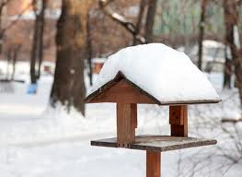
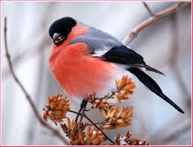
Проверь себя.
Снегирь.
В зимнем лесу на сосне сидит красногрудый снегирь. На голове у него синий берет. На фоне белого покрова птица выделяется ярким оперением.

Slide 11

Морфологический разбор
Вопрос
Начальная форма
Часть речи
Род
Число
Падеж
Член предложения

Slide 12
Понаблюдай и сделай вывод.
снег покрывало
И.п.
(какОЙ?) белЫЙ (какОЕ?) белОЕ
Р.п.
(нет)
(какОГО?) белОГО белОГО
Д.п.
(дать)
(какОМУ?) белОМУ белОМУ
В.п.
(вижу)
(какОЙ?) белЫЙ (какОЕ?) белОЕ
Т.п.
(горжусь)
(какИМ?) белЫМ белЫМ
П.п.
(мечтаю)
( о какОМ?) о белОМ о белОМ

Slide 13
Падежные окончания имён прилагательных.
Мужской род
Средний род.
И.п.
Р.п.
Д.п.
В.п.
Т.п.
П.п.

Slide 14
Падежные окончания имён прилагательных.
Мужской род
Средний род.
И.п.
-ой,-ый, ий
-ое,-ее
Р.п.
-ого,-его
Д.п.
-ому,-ему
-ой,-ый, -ий
-ое,-ее
В.п.
Т.п.
-ым,-им
П.п.
-ом,-ем

Slide 15
Подведение итогов
Определите тему сегодняшнего урока.
Как определить падеж имён прилагательных?

Slide 16
Рефлексия
Нарисуйте на полях:
- на уроке было интересно, всё понял(а)
- иногда были трудности, сомнения
- не усвоил тему, было не интересно
Д/з : упражнение №.11 с.13 в тетради с печатной основой.

Slide 17
Молодцы!
Спасибо за урок.

